Slide 1
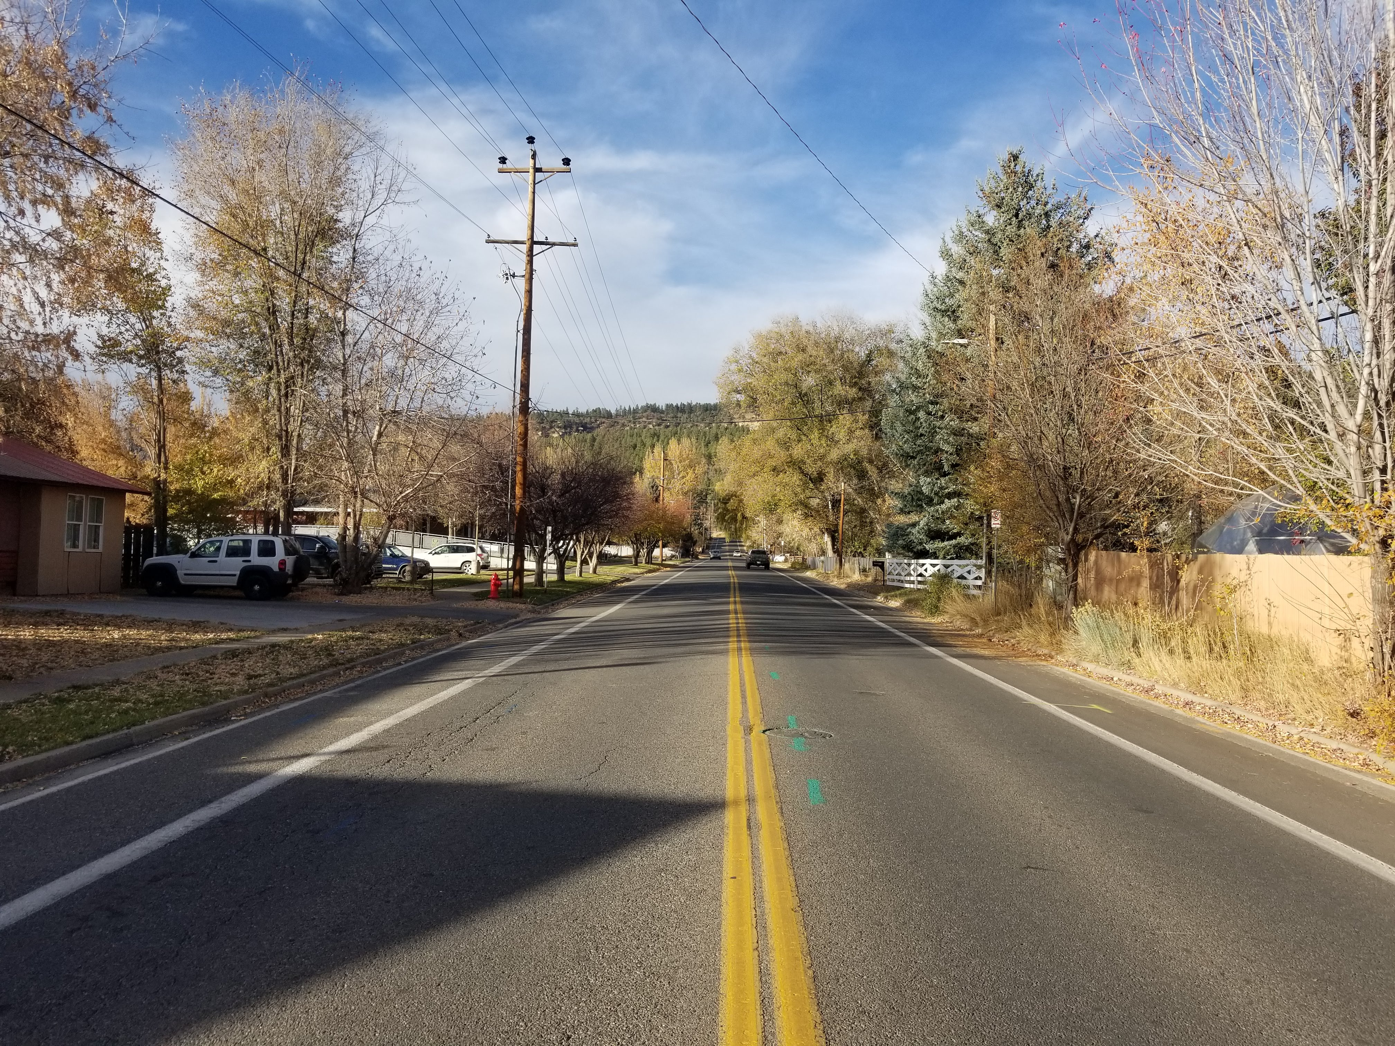


Septiembre 23, 2024
Reunión del 60 % sobre la reducción del tráfico en Junction St
Devin King, Gestor Multimodal
Steve Pavlick, PST
Holden Rennaker, PST

Slide 2

bienvenida y presentación
Pregunta y respuesta
JORNADA DE PUERTAS ABIERTAS
Orden del día
Notes:
This was intended for public speaking, but the suggestions apply to all communications within the PIO office: Talking to the media, writing an email, calling someone on the phone, even sending a text.

Slide 3
Este es un llamado a honrar y respetar la soberanía y la autodeterminación indígena. Como residentes y visitantes de Durango, estamos llamados a educarnos sobre la historia y el patrimonio cultural de la tierra que habitamos. La ciudad de Durango está situada en las tierras y territorios ancestrales de las naciones Nuuchiu (Ute), Jicarilla Apache (Apache), Pueblos de Nuevo México, Hopi Sinom (Hopi) y Diné (Navajo). Los administradores originales de esta tierra fueron destituidos por la fuerza y ​​expuestos a innumerables atrocidades por parte del gobierno de los Estados Unidos, incluidos tratados repetidamente rotos, asimilación forzada, el trágico legado de los internados indios y la pérdida de tierras ancestrales. Reconocemos que hoy en día existe un trauma generacional duradero dentro de las comunidades nativas. Afirmamos la continua importancia de los sitios ancestrales para las comunidades descendientes como parte integral del paisaje cultural vivo.
Este reconocimiento sólo adquiere significado cuando se combina con relaciones responsables y acciones informadas. Que esto sirva como un paso hacia la inclusión y la reconciliación.
Reconocimiento de tierras indígenas
Notes:
This was intended for public speaking, but the suggestions apply to all communications within the PIO office: Talking to the media, writing an email, calling someone on the phone, even sending a text.

Slide 4
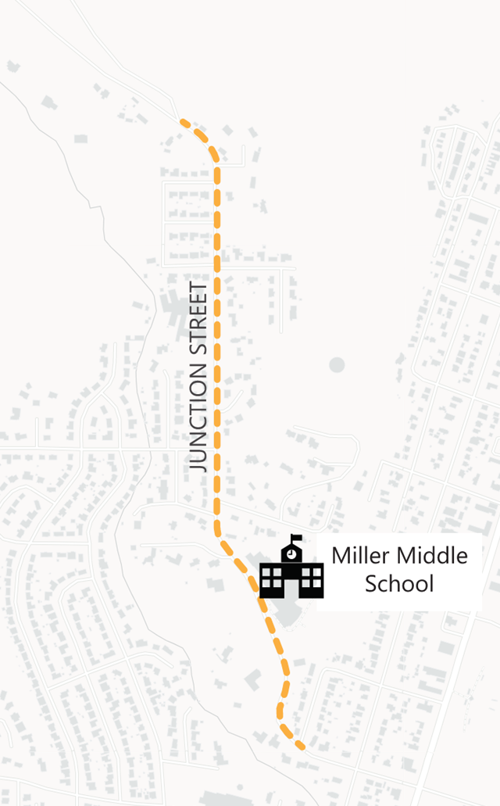
PROPÓSITO Y ALCANCE DEL PROYECTO
Objetivo
Mejorar la seguridad del tráfico a lo largo de Junction Street
Mejorar la conectividad y accesibilidad para ciclistas y peatones
Alcance
Calle Junction desde West 2nd Ave hasta Dalla Mountain Park
Mejoras en las carreteras, incluido el drenaje

Slide 5
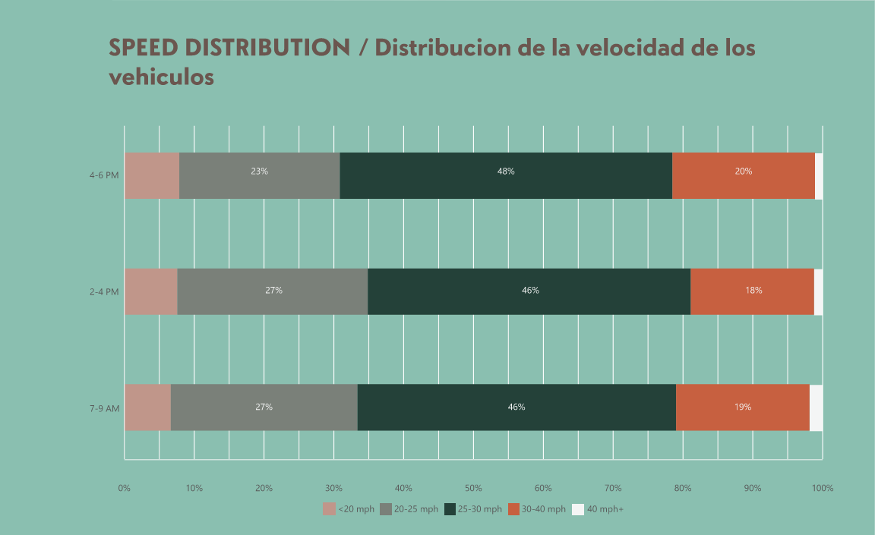
CONDICIONES EXISTENTES
Accidentes vehiculares (choques)
  6 reportados desde 2018
Velocidades
    El límite de velocidad es 25 mph
    Hasta el 20% viajando a más de 30 mph
  Conectividad de aceras incompletas en el corredor
  Instalaciones para ciclistas
    Carril compartido a Miller
    Carril para bicicletas desde Miller hasta Dalla

Slide 6
Línea de tiempo del proyecto
Proyecto priorizado por el Consejo Consultivo Multimodal
Financiado para el diseño en el Presupuesto 2023.
Reunión de visión en octubre de 2023: 54 asistentes.
Reunión de diseño conceptual en diciembre 2023.
Encuesta de alternativas conceptuales en noviembre de 2023: 122 respuestas.
Retroalimentación incorporada en el diseño del 60%.

Slide 7
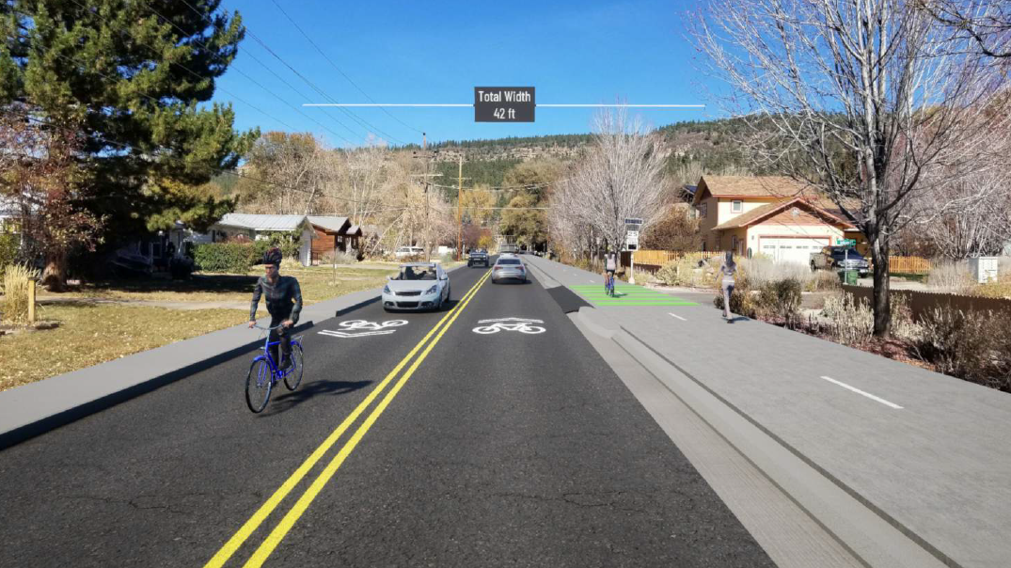
Alternativas de diseño y comentarios.
Encuesta
Alternativa 2 es la más preferida
Retroalimentación de la reunión
Alternativa 2 apoyada
Mini rotonda en Clovis
Cruce peatonal elevado en Sunnyside
Conexión a Dallas
4 alternativas

Slide 8
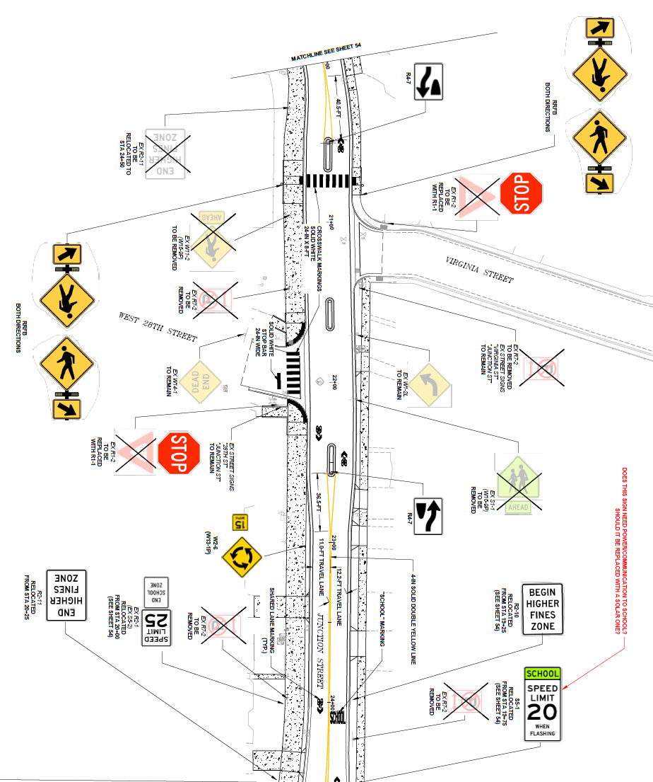
Diseño
Mejoras Peatonales
Pasos peatonales mejorados
Rampas en las aceras mejoradas
Mejoras de ciclo
8-12 – sendero de uso compartido
Carril compartido para aquellos que quieran circular por carretera.
Mejoras para calmar el tráfico
Carriles estrechos
Movimientos laterales con medianas o separador central.
Mini-rotonda

Slide 9
¿Qué sigue?
Incorporar retroalimentación en los planes al 90%
Crear documentos de construcción
Construcción en 2025

Slide 10
Pregunta y respuesta
Solamente preguntas.
Ser respetuoso con los demás y su tiempo.
Levanta la mano y te proporcionaremos un micrófono.

Slide 11

Casa abierta
Los diagramas de diseño en rollo están atrás.
Hay notas adhesivas disponibles para comentarios y sugerencias.
  Se prefieren comentarios específicos.
El personal está disponible para brindar comentarios y responder preguntas.
Los asistentes virtuales pueden hacer comentarios en la página web: “Engage Durango” vinculada en el chat.
Escanéame
Cuéntanos cómo lo hicimos

